Slide 1
Технология интеграции электронных каталогов библиотек с EBSCO Discovery Service. Модуль администрирования EBSCO Discovery
Дуглас Хайнц – Инженер по дискавери в России и странах СНГ
dheintz@ebsco.com

Slide 2
EDS API и VuFind

Slide 3
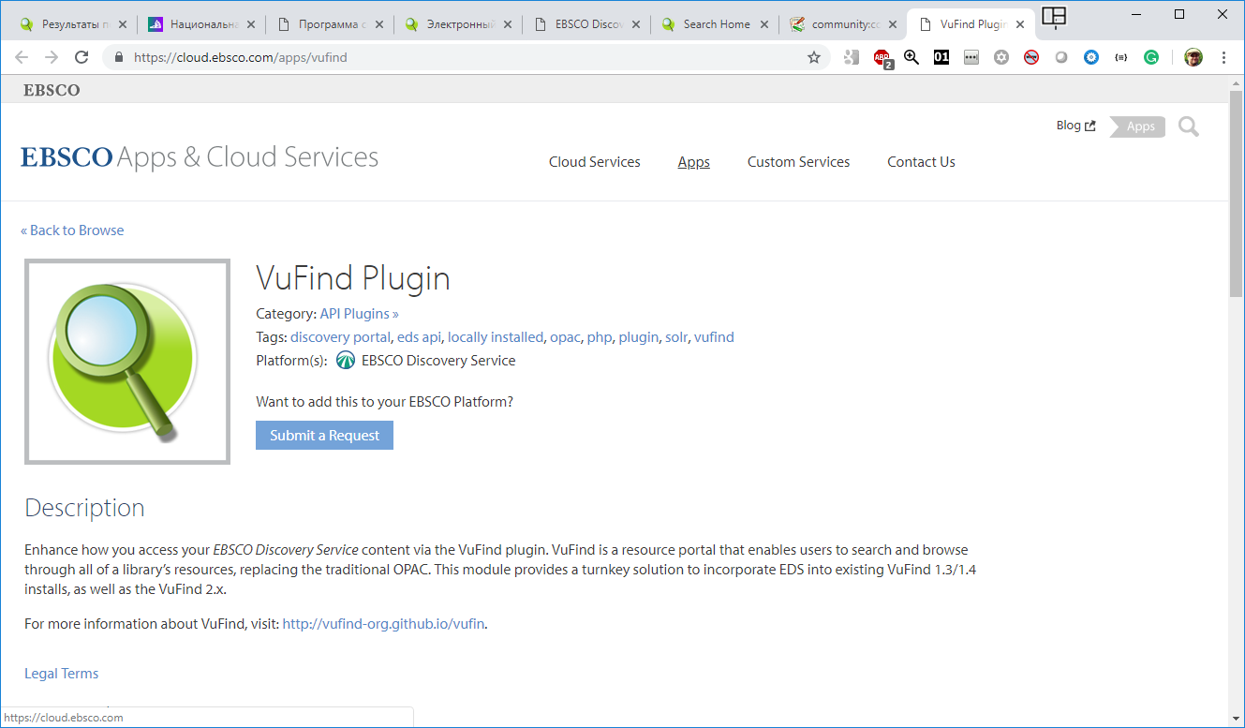

Slide 4
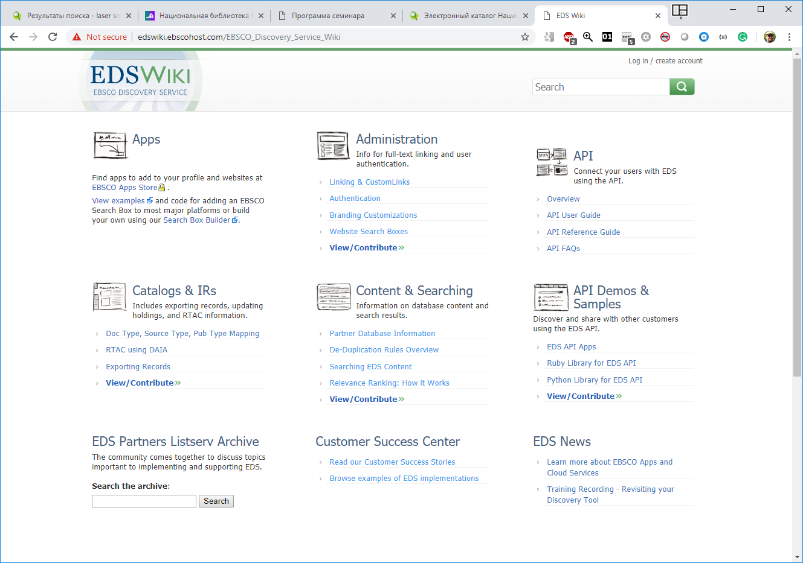

Slide 5
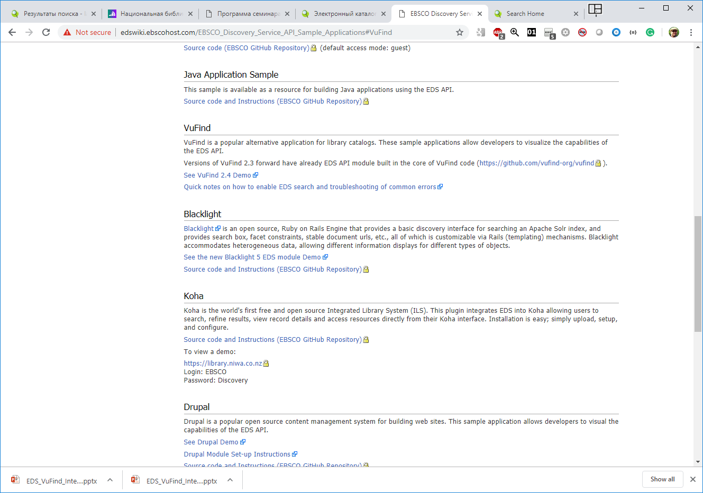
Модуль EDS установлен по умолчанию с VuFind версии 2.4

Slide 6
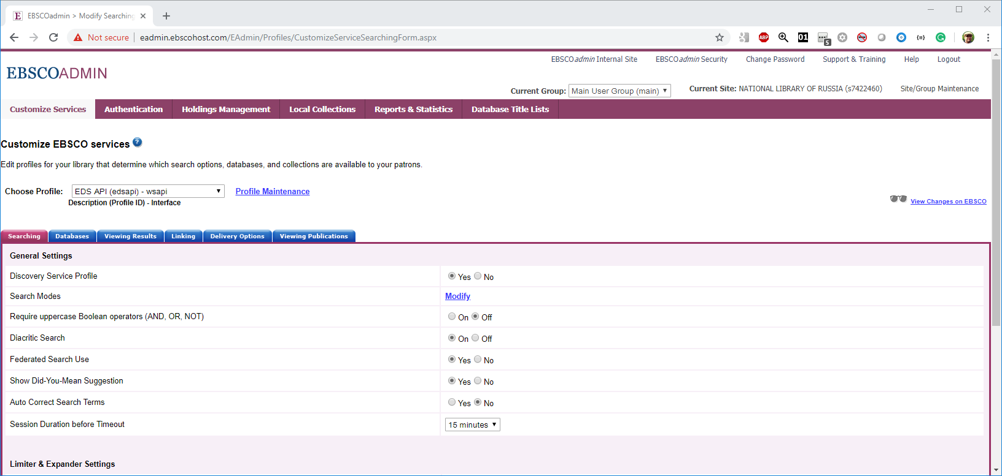
Профиль на API не синхронизируется с обычным профилем автоматически!

Slide 7
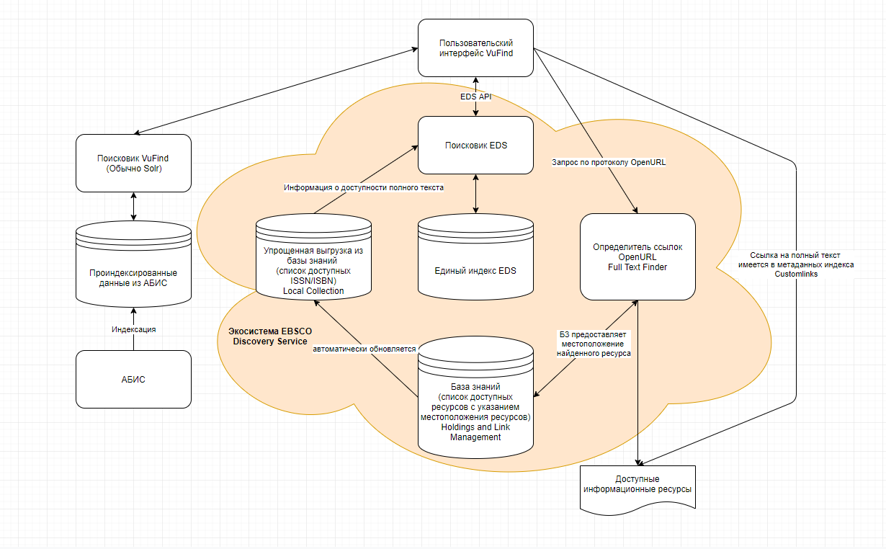

Slide 8
Реализация в НББ

Slide 9
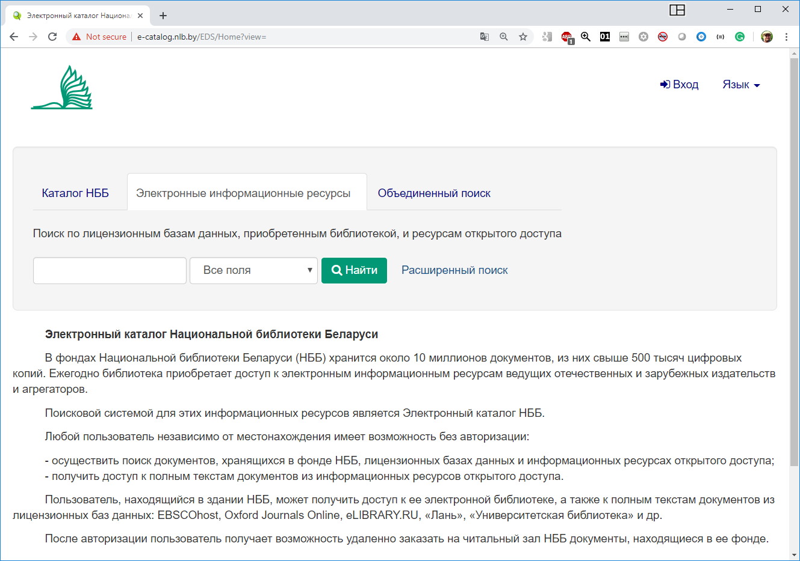
laser sintering
лазерное спекание

Slide 10
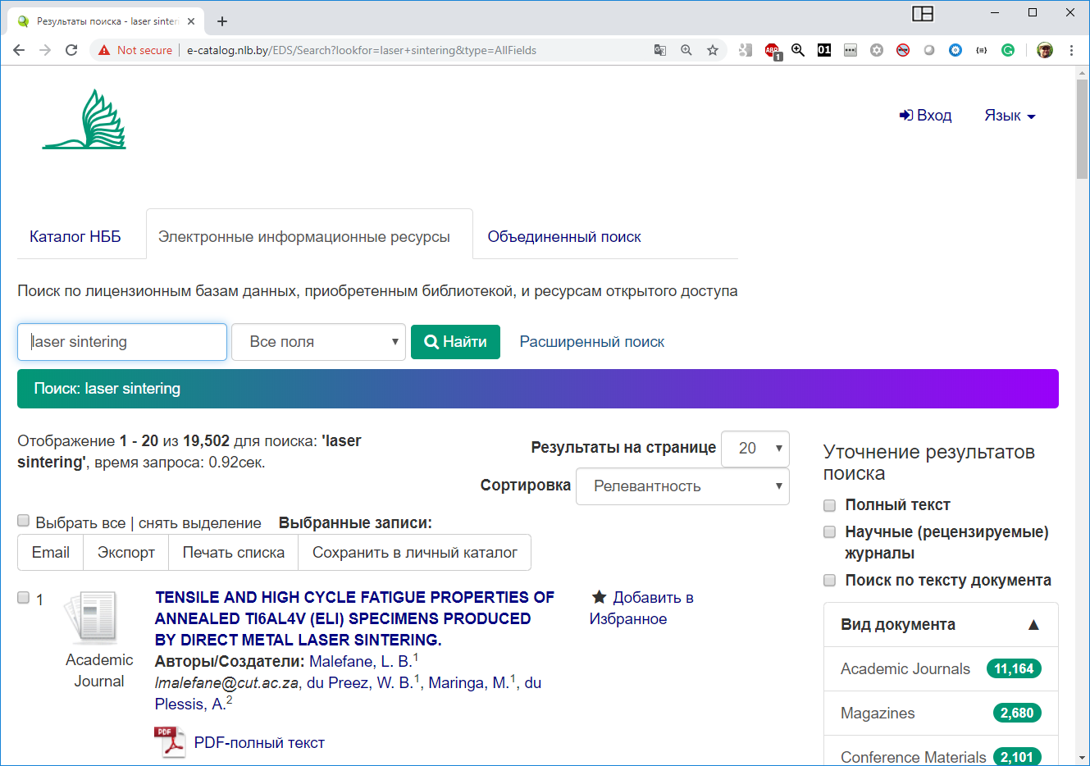

Slide 11
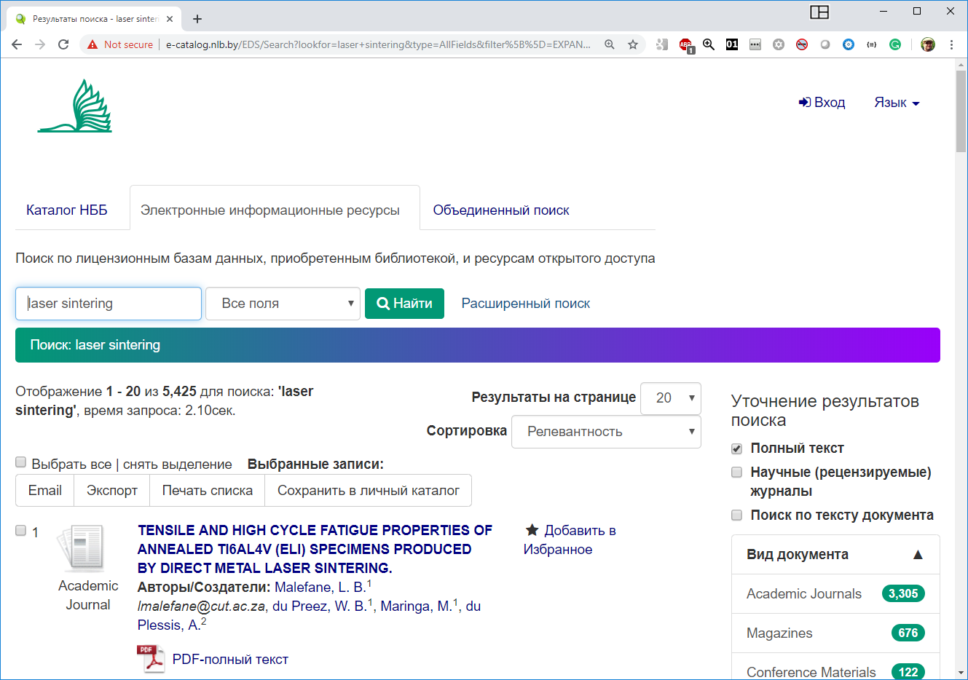

Slide 13
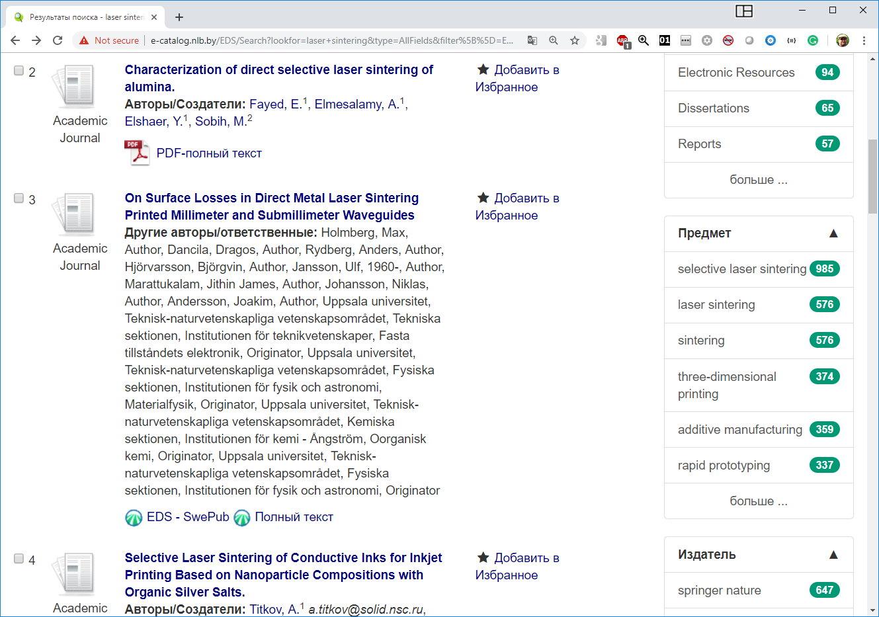

Slide 14
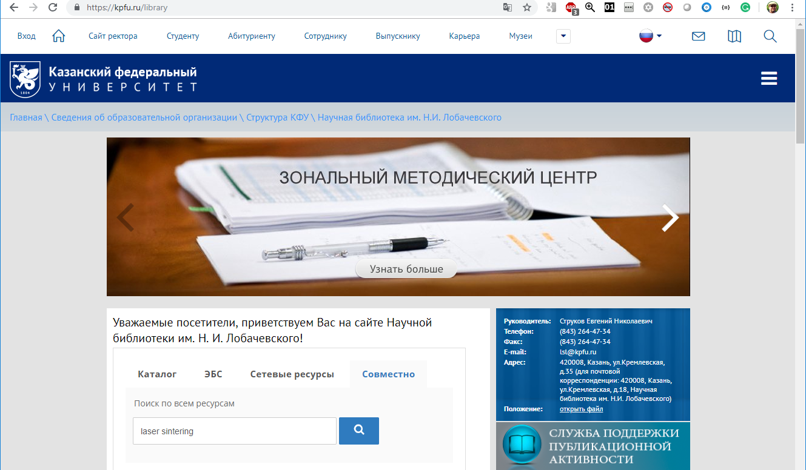
VuFind в КФУ

Slide 15
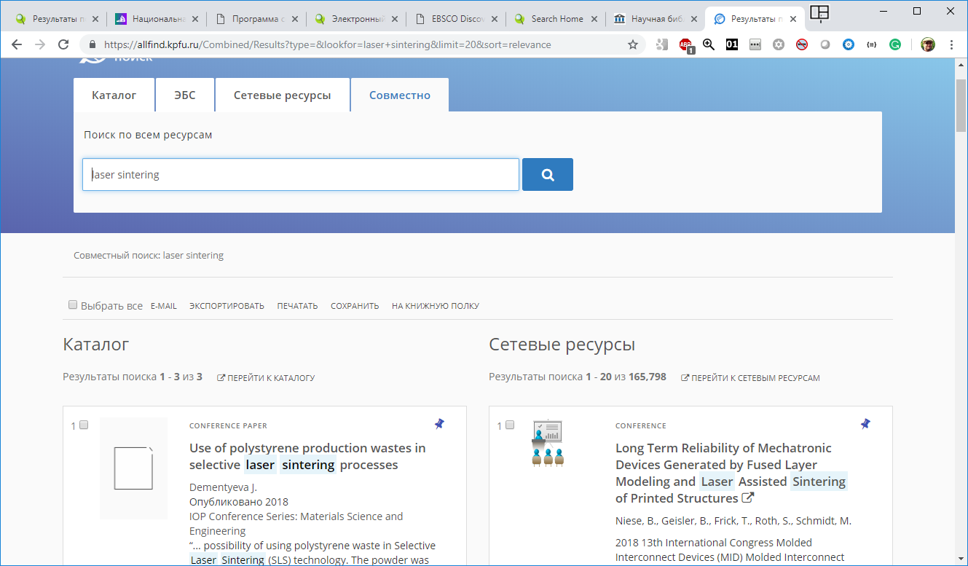
VuFind в КФУ

Slide 16
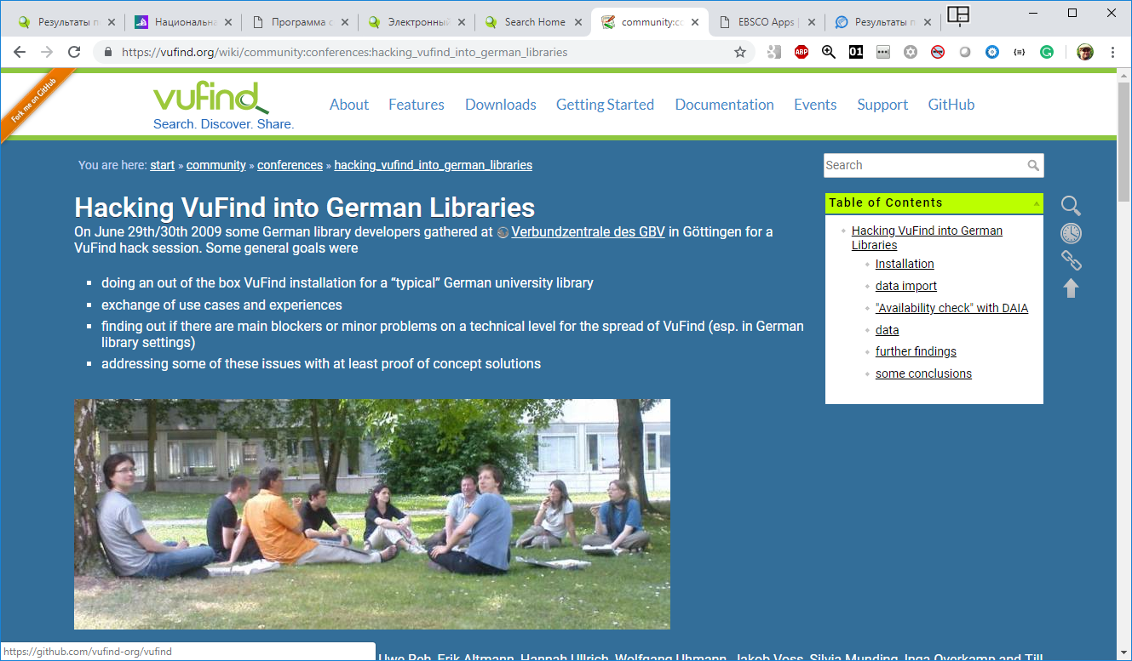
VuFind и EDS в Германии

Slide 17
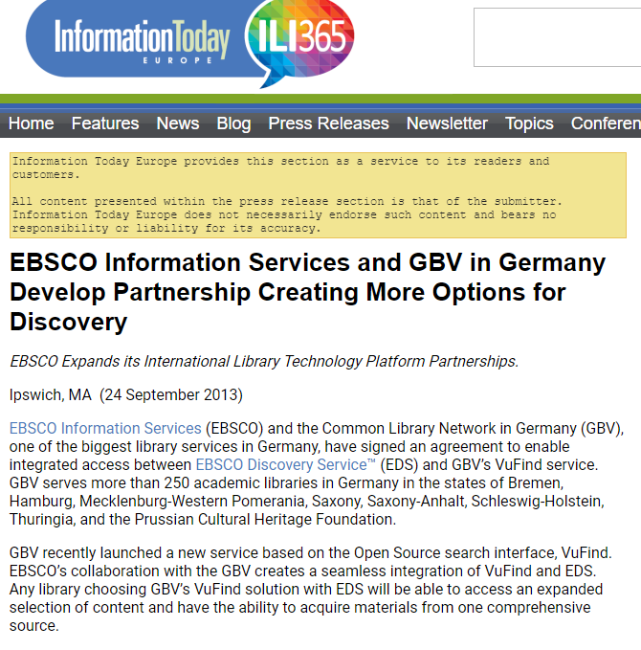
VuFind и EDS в Германии

Slide 18
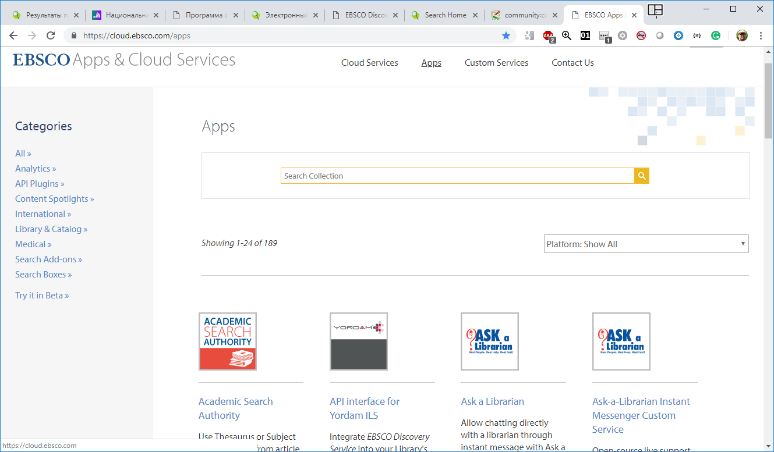

Slide 19
Благодарю вас
за внимание!
dheintz@ebsco.com

Slide 20
Ccылки
EBSCO Cloud Store https://cloud.ebsco.com/apps
EDSWiki
http://edswiki.ebscohost.com/
НББ VuFind http://e-catalog.nlb.by/
КФУ VuFind https://allfind.kpfu.ru/
VuFind в Германии https://vufind.org/wiki/community:conferences:hacking_vufind_into_german_libraries https://www.infotoday.eu/PressRelease/EBSCO-Information-Services-and-GBV-in-Germany-Develop-Partnership-Creating-More-Options-for-Discovery-34682.aspx

